Slide 1



การประชุมคณะอนุกรรมการด้านวิชาการ
การส่งเสริมคุณธรรมในสังคมไทย ครั้งที่ ๑/๒๕๖๓
วันจันทร์ที่ ๑๔ ธันวาคม ๒๕6๓ เวลา ๑๓.30 น.
ณ ห้องประชุมกรมการศาสนา ชั้น ๒
อาคารวัฒนธรรมวิศิษฏ์ กระทรวงวัฒนธรรม

Slide 2
ระเบียบวาระ
ที่ ๑
: เรื่องที่ประธานแจ้งที่ประชุมทราบ
ที่ ๒
: เรื่องที่ประธานแจ้งที่ประชุมทราบ
๒.1 คำสั่งแต่งตั้งคณะอนุกรรมการด้านวิชาการการส่งเสริมคุณธรรม
ในสังคมไทย คำสั่งที่ ๒/๒๕๖๓ ลงวันที่ ๓๐ กันยายน ๒๕๖๓
๒.๒ รายงานผลการดำเนินงานขับเคลื่อนแผนแม่บทส่งเสริมคุณธรรมแห่งชาติ
ฉบับที่ ๑ (พ.ศ.๒๕๕๙-๒๕๖๔) ปีงบประมาณ ๒๕๖๐ - ๒๕๖๓
๒.๓ รายงานสถานการณ์คุณธรรมของสังคมไทย ปี ๒๕๖๓
ที่ ๓
: เรื่องที่ประธานแจ้งที่ประชุมทราบ
๓.๑ (ร่าง) แผนการดำเนินงานของคณะอนุกรรมการด้านวิชาการการส่งเสริม
คุณธรรมในสังคมไทย ปีงบประมาณ ๒๕๖๔
๓.๒ (ร่าง) แนวทางการจัดทำแผนแม่บทส่งเสริมคุณธรรมแห่งชาติ ฉบับที่ ๒
(พ.ศ.๒๕๖๕-๒๕๖๙)
๓.๓ แนวคิดการจัดทำโครงการเชิงกลยุทธ์ด้านคุณธรรมเพื่อส่งเสริมคุณธรรม
ของสังคมไทย
ที่ ๔
: เรื่องอื่นๆ (ถ้ามี)

Slide 3
ระเบียบวาระที่ ๑
เรื่องที่ประธานแจ้งที่ประชุมทราบ

Slide 4
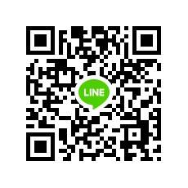
เรื่องที่ประธานแจ้งที่ประชุมทราบ
คิวอาร์โค๊ตกลุ่มไลน์:
คณะอนุวิชาการ แผนแม่บท 63

Slide 5
ระเบียบวาระที่ ๒
เรื่องเพื่อทราบ

Slide 6
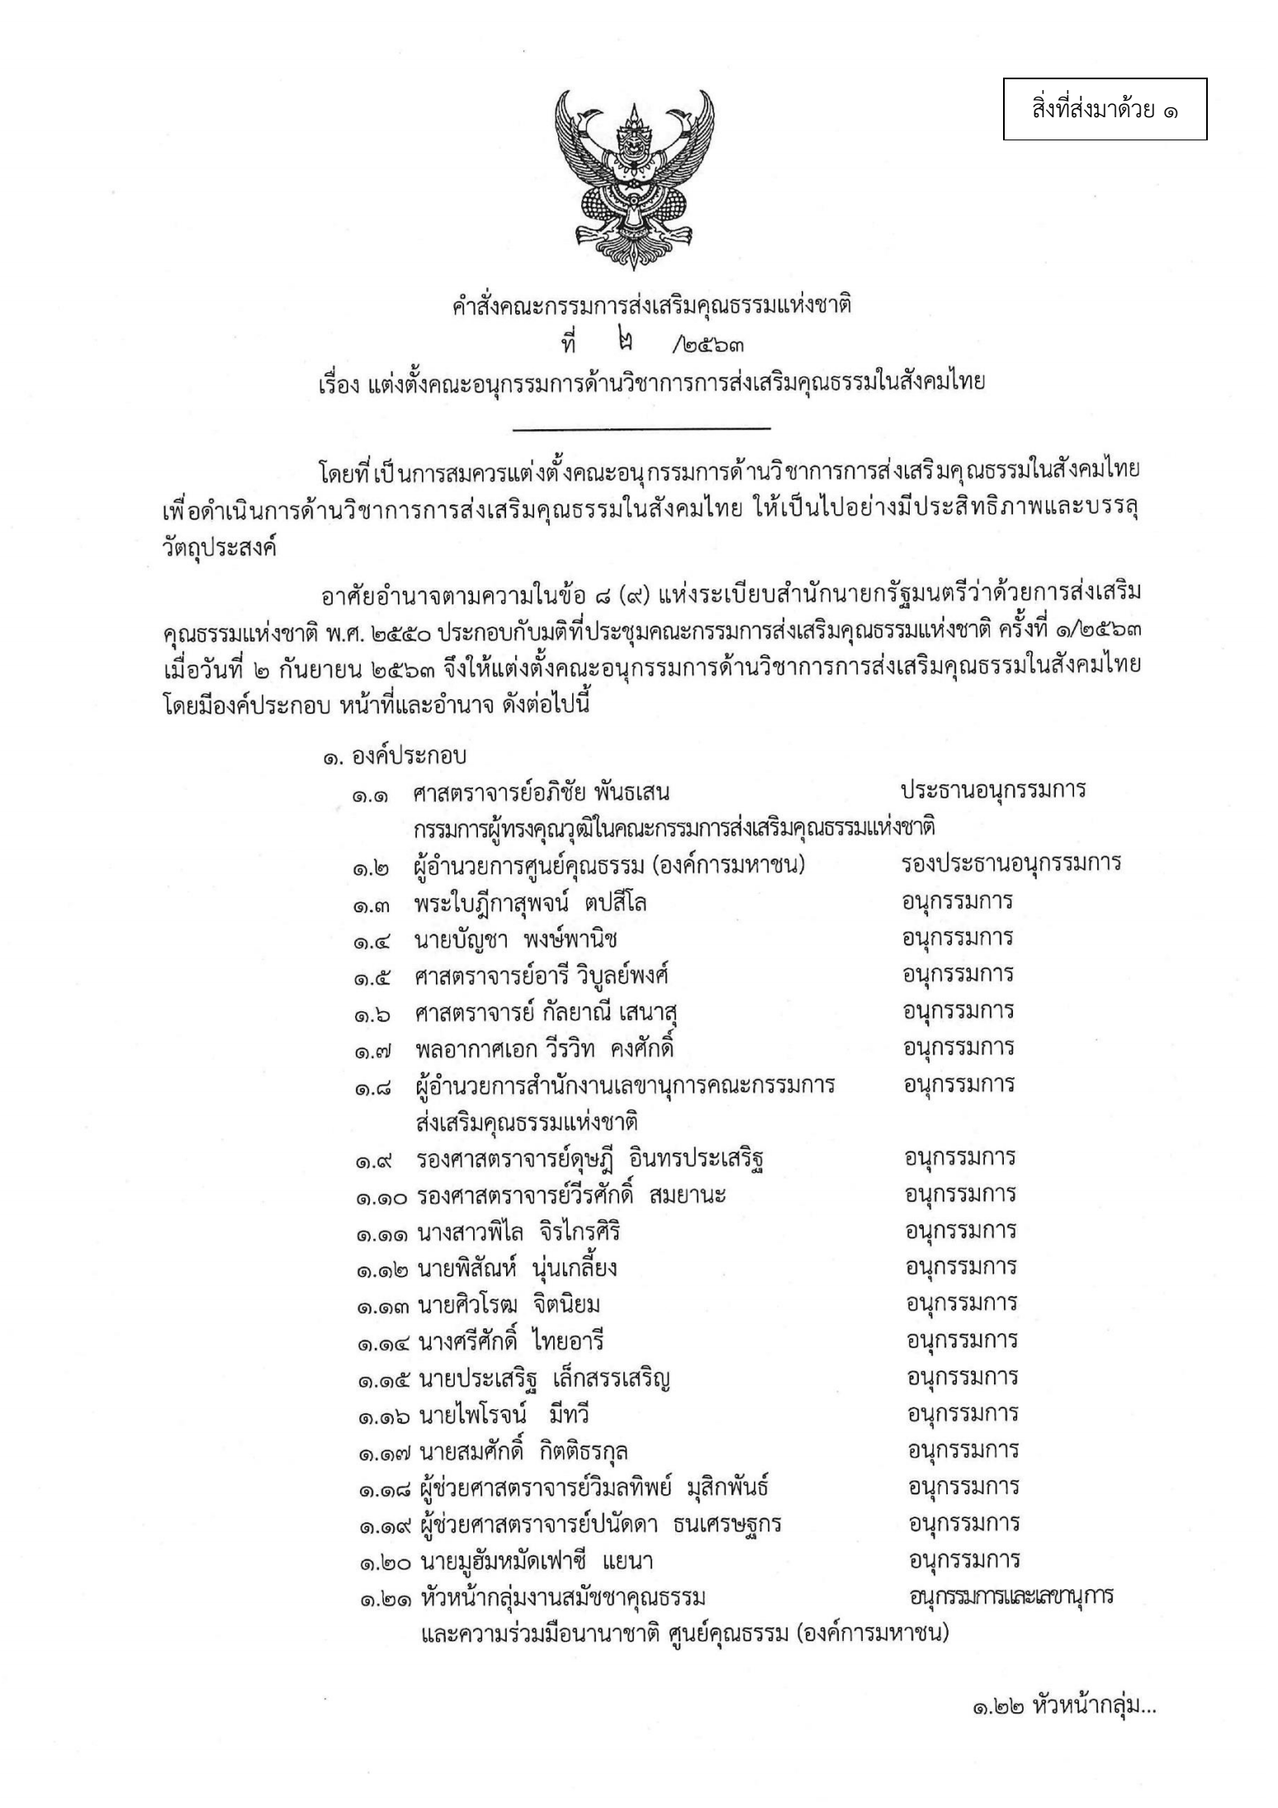
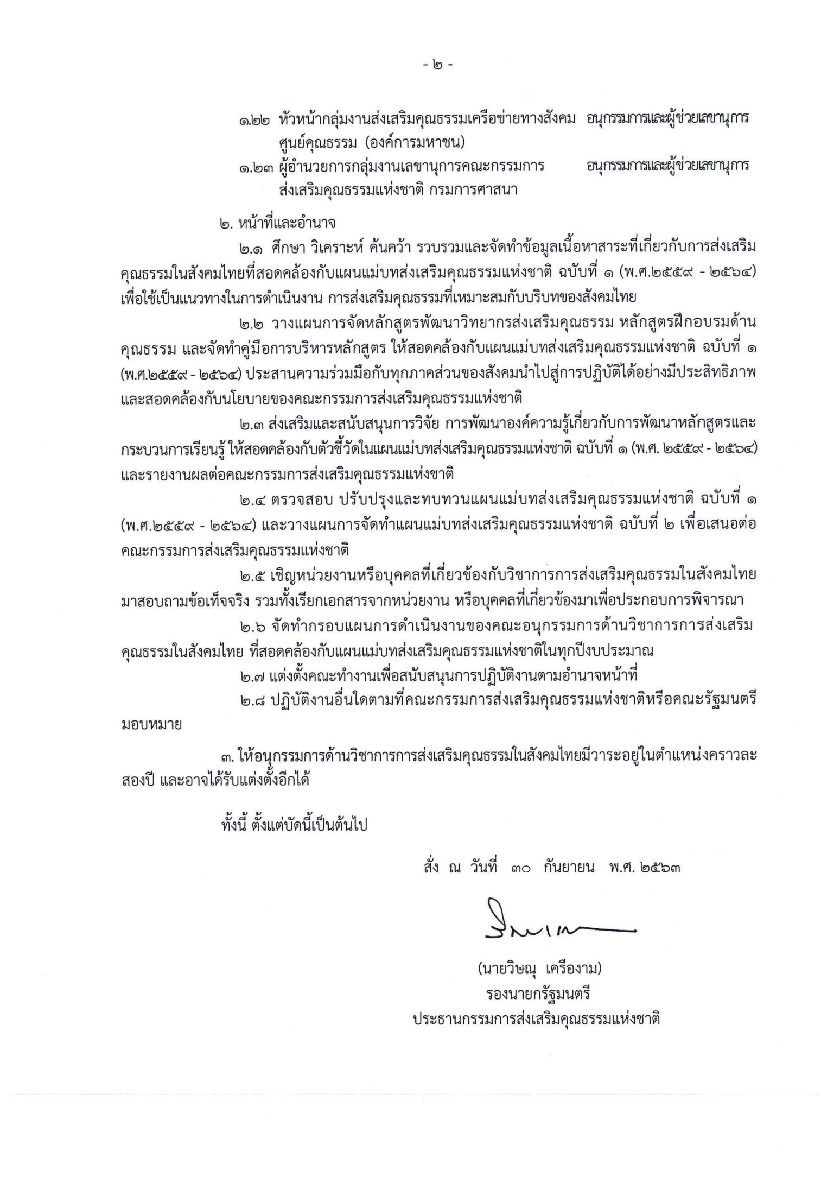
ระเบียบวาระที่ ๒ :
๒.๑ คำสั่งแต่งตั้งคณะอนุกรรมการด้านวิชาการการส่งเสริมคุณธรรมในสังคมไทย
คำสั่งที่ ๒/๒๕๖๓ ลงวันที่ ๓๐ กันยายน ๒๕๖๓
คำสั่งคณะกรรมการส่งเสริมคุณธรรมแห่งชาติ ที่ 1/2563
ลงวันที่ 30 กันยายน 2563 แต่งตั้งคณะอนุกรรมการขับเคลื่อน
แผนแม่บทฯ ประกอบด้วย
ศาสตราจารย์อภิชัย พันธเสน เป็นประธานอนุกรรมการ
ผู้อำนวยการศูนย์คุณธรรม เป็นรองประธานอนุกรรมการ
หัวหน้ากลุ่มงานสมัชชาคุณธรรม เป็นอนุกรรมการและเลขานุการ
และความร่วมมือนานาชาติ
ผู้แทนหน่วยงานต่างๆ ร่วมเป็นอนุกรรมการ รวมจำนวน ๒๓ ราย
โดยมีวาระอยู่ในตำแหน่งคราวละ 2 ปี และอาจได้รับการแต่งตั้งอีกได้

Slide 7
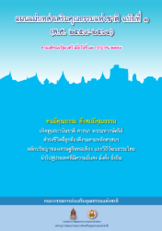
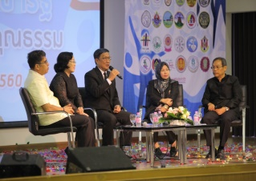

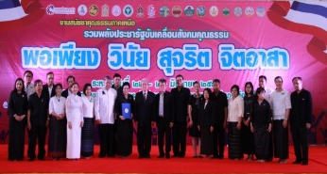
ระเบียบวาระที่ ๒ :
๒.๒ รายงานผลการดำเนินงานขับเคลื่อนแผนแม่บทส่งเสริมคุณธรรมแห่งชาติ ฉบับที่ ๑
(พ.ศ.๒๕๕๙-๒๕๖๔) ปีงบประมาณ ๒๕๖๐ - ๒๕๖๓
ปีงบประมาณ พ.ศ. ๒๕๖๐
ด้านการสร้างความเข้าใจในการขับเคลื่อนแผนแม่บทฯ และการประชาสัมพันธ์
จัดทำหนังสือ
การส่งเสริมคุณธรรมแห่งชาติ
จัดงาน “สมัชชาคุณธรรมระดับภูมิภาค ๔ ภาค”
จัดประชุม
ทางวิชาการ
“ประชารัฐร่วมใจ ขับเคลื่อนสังคมไทย
สู่สังคมคุณธรรม”
จัดประชุม
เชิงปฏิบัติการ
ติดตามการขับเคลื่อนแผนแม่บทฯ
จัดโครงการ
“บันทึกความดี
ตามรอยพ่อ”
จัดโครงการ
“ยกย่องสื่อโฆษณาประชาสัมพันธ์
และประกวด
สื่อสร้างสรรค์
ส่งเสริมคุณธรรม ”
ปรับปรุงและแก้ไขคำสั่งแต่งตั้งคณะอนุกรรมการฯ จำนวน ๔ คณะ

Slide 8
ระเบียบวาระที่ ๒ :
๒.๒ รายงานผลการดำเนินงานขับเคลื่อนแผนแม่บทส่งเสริมคุณธรรมแห่งชาติ ฉบับที่ ๑
(พ.ศ.๒๕๕๙-๒๕๖๔) ปีงบประมาณ ๒๕๖๐ - ๒๕๖๓ (ต่อ)
ปีงบประมาณ พ.ศ. ๒๕๖๐
ด้านความร่วมมือในการขับเคลื่อนแผนแม่บทฯ
ด้านการส่งเสริมชุมชน องค์กร อำเภอ และจังหวัดคุณธรรม
ได้รับความร่วมมือจากทุกกระทรวง และทุกจังหวัด รวมทั้งหน่วยงานอิสระภาครัฐและเอกชน จัดทำแผนแม่บทและแผนปฏิบัติการส่งเสริมคุณธรรม
ของหน่วยงาน รวม 151 หน่วยงาน
ส่งเสริมการจัดกิจกรรมการพัฒนาชุมชนของหน่วยงานภาครัฐและเอกชน คุณธรรมด้าน “พอเพียง วินัย สุจริต จิตอาสา”
เกิดชุมชนส่งเสริมคุณธรรม จำนวน 15,565 แห่ง
แต่งตั้งคณะอนุกรรมการคัดเลือกชุมชน องค์กร หน่วยงานและจังหวัดคุณธรรม มีอำนาจหน้าที่กำหนดหลักเกณฑ์และพิจารณาคัดเลือกชุมชน องค์กร หน่วยงานและจังหวัดคุณธรรมต้นแบบ เพื่อประกาศยกย่องเป็นหน่วยงานตัวอย่างด้านการส่งเสริมคุณธรรม

Slide 9

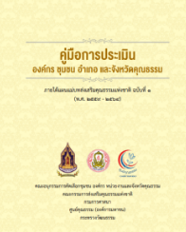
ระเบียบวาระที่ ๒ :
๒.๒ รายงานผลการดำเนินงานขับเคลื่อนแผนแม่บทส่งเสริมคุณธรรมแห่งชาติ ฉบับที่ ๑
(พ.ศ.๒๕๕๙-๒๕๖๔) ปีงบประมาณ ๒๕๖๐ - ๒๕๖๓ (ต่อ)
ปีงบประมาณ พ.ศ. ๒๕๖๑
ด้านการสร้างความเข้าใจในการขับเคลื่อนแผนแม่บทฯ และการประชาสัมพันธ์
๑
๒
๓
๔
๕
จัดประชุมวิชาการ “ประชารัฐร่วมใจ ขับเคลื่อนสังคมไทย
สู่สังคมคุณธรรม พอเพียง วินัย สุจริต จิตอาสา และสมัชชาคุณธรรม ใน 4 ภาค
จัดพิมพ์หนังสือ
“คู่มือการประเมิน องค์กร ชุมชน อำเภอ และจังหวัดคุณธรรม ภายใต้แผนแม่บท ฯ”
จัดทำหลักสูตรพื้นฐานการอบรมคุณธรรมจริยธรรมสำหรับวิทยากร
แกนนำ
ในระดับอุดมศึกษา
ถ่ายทอดสดการจัดประชุมทางวิชาการ “ประชารัฐร่วมใจ ขับเคลื่อนสังคมไทย
สู่สังคมคุณธรรมฯ” และสมัชชาคุณธรรม ๔ ภาค ทางสถานีวิทยุและสื่อท้องถิ่น
จัดทำป้ายรณรงค์คุณธรรม และประชาสัมพันธ์ผ่านสื่อต่าง ๆ ของแต่ละหน่วยงาน ภายใต้การดำเนินงานของคณะอนุกรรมการส่งเสริมคุณธรรมของแต่ละกระทรวง

Slide 10
ระเบียบวาระที่ ๒ :
๒.๒ รายงานผลการดำเนินงานขับเคลื่อนแผนแม่บทส่งเสริมคุณธรรมแห่งชาติ ฉบับที่ ๑
(พ.ศ.๒๕๕๙-๒๕๖๔) ปีงบประมาณ ๒๕๖๐ - ๒๕๖๓ (ต่อ)
ปีงบประมาณ พ.ศ. ๒๕๖๑
ด้านความร่วมมือในการขับเคลื่อนแผนแม่บทฯ
ด้านการส่งเสริมชุมชน องค์กร อำเภอ และจังหวัดคุณธรรม
หน่วยงานรายงานผลการดำเนินงานตามแผนปฏิบัติการส่งเสริมคุณธรรม จำนวน 103 หน่วยงาน ดังนี้
มีหน่วยงานสนับสนุนการจัดอบรมคุณธรรมจริยธรรม เพิ่มขึ้น 34.31%
บุคลากรได้รับการอบรมคุณธรรมจริยธรรม
เพิ่มขึ้น 49.57%
บุคลากรและประชาชนเข้าร่วมกิจกรรมเทิดทูนสถาบันฯ เพิ่มขึ้น 29.79%
สนับสนุนและส่งเสริมให้ทุกภาคส่วนใช้ เกณฑ์ประเมิน 9 ขั้นตอน ในการส่งเสริมและพัฒนาองค์กร ชุมชน อำเภอ
และจังหวัด
มีองค์กร ชุมชน อำเภอ และจังหวัดเข้าร่วมการประเมิน มากกว่า 35,000 แห่ง ทั่วประเทศ

Slide 11
ระเบียบวาระที่ ๒ :
๒.๒ รายงานผลการดำเนินงานขับเคลื่อนแผนแม่บทส่งเสริมคุณธรรมแห่งชาติ ฉบับที่ ๑
(พ.ศ.๒๕๕๙-๒๕๖๔) ปีงบประมาณ ๒๕๖๐ - ๒๕๖๓ (ต่อ)
ปีงบประมาณ พ.ศ. ๒๕๖๒
ด้านการสร้างความเข้าใจในการขับเคลื่อนแผนแม่บทฯ และการประชาสัมพันธ์
จัดการประชุมสัมมนา “การส่งเสริมและพัฒนาองค์กร ชุมชน อำเภอและจังหวัดคุณธรรม”
จัดสมัชชาคุณธรรมแห่งชาติ ครั้งที่ 10 “1 ทศวรรษ สร้างสังคมคุณธรรม : วินัยคนสะท้อนวินัยชาติ”
มีองค์กรภาคีต่างๆ ร่วมจัดงาน 132 องค์กร
จัดประชุมระดมสมองกำหนดกลยุทธ์การสื่อสารคุณธรรมแห่งชาติ สร้างการรับรู้การขับเคลื่อน
แผนแม่บทฯ และรณรงค์ส่งเสริมคุณธรรม
จัดการประชุมเชิงปฏิบัติการติดตามการดำเนินงานส่งเสริมและพัฒนาองค์กร ชุมชน อำเภอ
และจังหวัดคุณธรรม
จัดอบรมหลักสูตร “วิทยากรส่งเสริมคุณธรรม”
ใน ๔ ภูมิภาค จำนวน ๘ รุ่น มีผู้ผ่านการอบรม จำนวน ๙๑๗ คน จาก ๗๖๗ องค์กร
จัดทำหนังสือ “การส่งเสริมคุณธรรม พอเพียง วินัย สุจริต จิตอาสา สร้างคนดีสู่สังคม”
จัดการประชุมเชิงปฏิบัติการติดตามการขับเคลื่อน
แผนแม่บทส่งเสริมคุณธรรมแห่งชาติ ฉบับที่ ๑
ประจำปี 2562
จัดโครงการ “วิทยากรแกนนำส่งเสริมคุณธรรม
(พี่สอนน้อง)”
จัดทำหนังสือการส่งเสริมคุณธรรมแห่งชาติ
ประจำปี 2562

Slide 12
ระเบียบวาระที่ ๒ :
๒.๒ รายงานผลการดำเนินงานขับเคลื่อนแผนแม่บทส่งเสริมคุณธรรมแห่งชาติ ฉบับที่ ๑
(พ.ศ.๒๕๕๙-๒๕๖๔) ปีงบประมาณ ๒๕๖๐ - ๒๕๖๓ (ต่อ)
ปีงบประมาณ พ.ศ. ๒๕๖๒
ด้านความร่วมมือในการขับเคลื่อนแผนแม่บทฯ
ด้านการส่งเสริมชุมชน องค์กร อำเภอ และจังหวัดคุณธรรม
หน่วยงานรายงานผลการดำเนินงานตามแผนปฏิบัติการส่งเสริมคุณธรรม จำนวน 10๙ หน่วยงาน ดังนี้
หน่วยงานสนับสนุนการจัดอบรมคุณธรรมจริยธรรมเพิ่มขึ้น ๕๓.๔๙%
บุคลากรได้รับการอบรมคุณธรรมจริยธรรม
เพิ่มขึ้น ๒9.๐๓%
หน่วยงานสนับสนุนการจัดกิจกรรมเทิดทูนสถาบันฯเพิ่มขึ้น ๑9.๒๔%
บุคลากรและประชาชนเข้าร่วมกิจกรรมเทิดทูนสถาบันฯเพิ่มขึ้น ๕๔.๙๔%
สนับสนุนและส่งเสริมให้ทุกภาคส่วนใช้ เกณฑ์ประเมิน 9 ขั้นตอน ในการส่งเสริมและพัฒนาองค์กร ชุมชน อำเภอ
และจังหวัด
เกิด ชุมชน องค์กร อำเภอ และจังหวัดเข้าร่วมการประเมิน มากกว่า 3๔,๑๘๖ แห่ง ทั่วประเทศ

Slide 13
ระเบียบวาระที่ ๒ :
๒.๒ รายงานผลการดำเนินงานขับเคลื่อนแผนแม่บทส่งเสริมคุณธรรมแห่งชาติ ฉบับที่ ๑
(พ.ศ.๒๕๕๙-๒๕๖๔) ปีงบประมาณ ๒๕๖๐ - ๒๕๖๓ (ต่อ)
ปีงบประมาณ พ.ศ. ๒๕๖๓
ได้แต่งตั้งคณะอนุกรรมการชุดใหม่
จำนวน ๔ คณะ
จัดการประชุมเชิงปฏิบัติการติดตามการขับเคลื่อนแผนแม่บทส่งเสริมคุณธรรมแห่งชาติ
ประจำปี 2563
รายงานผลการดำเนินการ
ตามแผนปฏิบัติการส่งเสริมคุณธรรมประจำปี
(๑) คณะอนุกรรมการขับเคลื่อนแผนแม่บทส่งเสริมคุณธรรมแห่งชาติ ฉบับที่ 1 (พ.ศ. 2559-2564)
(๒) คณะอนุกรรมการด้านวิชาการการส่งเสริมคุณธรรมในสังคมไทย
(๓) คณะอนุกรรมการด้านประชาสัมพันธ์การส่งเสริมคุณธรรมในสังคมไทย
(๔) คณะอนุกรรมการด้านการประเมินชุมชน องค์กร อำเภอ และจังหวัดคุณธรรม
หน่วยงานรายงานผลการดำเนินงานตามแผนปฏิบัติการส่งเสริมคุณธรรม จำนวน 105 หน่วยงาน ดังนี้
หน่วยงานสนับสนุนการจัดอบรมคุณธรรมจริยธรรมเพิ่มขึ้น ๘๘.๔๘%
บุคลากรได้รับการอบรมคุณธรรมจริยธรรม
เพิ่มขึ้น ๑๓.๖๒%
หน่วยงานสนับสนุนการจัดกิจกรรมเทิดทูนสถาบันฯเพิ่มขึ้น ๒๒.๖๕%
บุคลากรและประชาชนเข้าร่วมกิจกรรมเทิดทูนสถาบันฯเพิ่มขึ้น ๓๖.๐๑%
ส่วนกลาง : ณ จังหวัดเพชรบุรี
ส่วนภูมิภาค : 4 ภาค ได้แก่
ภาคเหนือ (จังหวัดเชียงใหม่)
ภาคกลาง (จังหวัดชลบุรี)
ภาคใต้ (จังหวัดนครศรีธรรมราช)
ภาคตะวันออกเฉียงเหนือ (จังหวัดอุดรธานี

Slide 14
ระเบียบวาระที่ ๒ :
๒.๒ รายงานผลการดำเนินงานขับเคลื่อนแผนแม่บทส่งเสริมคุณธรรมแห่งชาติ ฉบับที่ ๑
(พ.ศ.๒๕๕๙-๒๕๖๔) ปีงบประมาณ ๒๕๖๐ - ๒๕๖๓ (ต่อ)
งานที่อยู่ระหว่างดำเนินการต่อเนื่องระหว่างปีงบประมาณ 2563-2564
๑
การเตรียมข้อมูลรายงานผลการดำเนินงานขับเคลื่อนแผนแม่บทส่งเสริมคุณธรรมแห่งชาติ ฉบับที่ 1 (พ.ศ. 2559 -2564) ประจำปี พ.ศ. 2563 เสนอคณะกรรมการส่งเสริมคุณธรรมแห่งชาติ และคณะรัฐมนตรีตามลำดับ
๒
การเตรียมข้อมูลเพื่อจัดพิมพ์หนังสือ “คุณธรรมนำการพัฒนา ปี 2563”
ภายใต้แผนแม่บทส่งเสริมคุณธรรมแห่งชาติ ฉบับที่ 1 (พ.ศ. 2559-2564)
๓
การประเมินผลการดำเนินงานตามยุทธศาสตร์แผนแม่บทส่งเสริมคุณธรรมแห่งชาติ ฉบับที่ 1 (พ.ศ. 2559-2564)
และเตรียมการจัดทำแผนแม่บทส่งเสริมคุณธรรมฯ ฉบับที่ ๒(พ.ศ. 25๖๕-256๙)
๔
การประกาศยกย่องชุมชน องค์กร อำเภอ และจังหวัดคุณธรรม ปีงบประมาณ พ.ศ. ๒๕๖๒

Slide 15
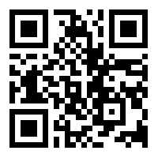
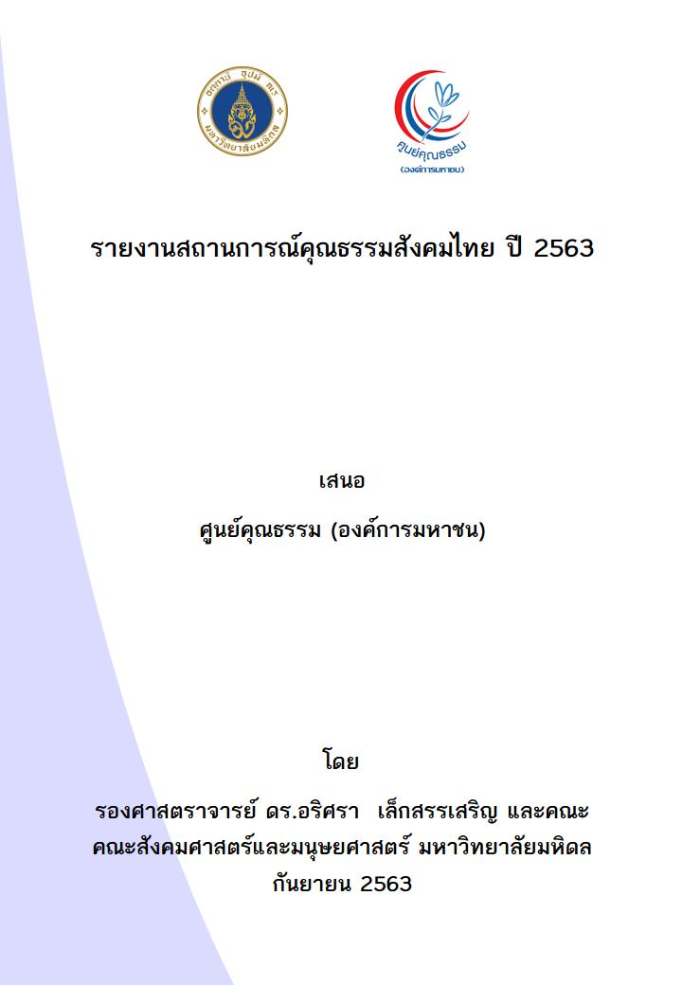
ระเบียบวาระที่ ๒ :
๒.๓ รายงานสถานการณ์คุณธรรมของสังคมไทย ปี ๒๕๖๓
ศูนย์คุณธรรม ได้จัดทำรายงานสถานการณ์คุณธรรมในสังคมไทยในปี ๒๕๖๒ - ๒๕๖๓ โดยศูนย์คุณธรรม ร่วมกับมหาวิทยาลัยมหิดล เป็นการสรุปภาพรวมสถานการณ์คุณธรรมสำคัญทั้งเชิงบวกและ
เชิงลบในแต่ละปี เชื่อมโยงกับประเด็น ๔ คุณธรรม คือ พอเพียง วินัย สุจริต จิตอาสา โดยจัดลำดับความสำคัญมา ๑๐ ลำดับ เมื่อเปรียบเทียบสถานการณ์คุณธรรมในสังคมไทยปี พ.ศ.๒๕๖๒-๒๕๖๓ พบว่า
คุณธรรมเรื่อง “วินัยและจิตอาสา” เป็นคุณธรรมที่มีนัยสำคัญต่อการส่งเสริมกับคนในสังคมไทย

Slide 16
ระเบียบวาระที่ ๒ :
๒.๓ รายงานสถานการณ์คุณธรรมของสังคมไทย ปี ๒๕๖๓ (ต่อ)
๑๐ สุดยอดปรากฏการณ์ด้านคุณธรรมของสังคมไทยในสถานการณ์โควิด (COVID-19)
๑. วินัยและคุณธรรมของคนไทย ฝ่าวิกฤตโควิด-๑๙
๒. แพทย์ พยาบาลและบุคลลากรทางการแพทย์ เสียสละทุ่มเทมากกว่า คำว่า หน้าที่
๓. สร้างนวัตกรรมสู้โควิด - โดยสถาบันเทคโนโลยีพระจอมเกล้าเจ้าคุณทหารลาดกระบังและจุฬาลงกรณ์มหาวิทยาลัย
๔. พลังสาธารณสุขจิตอาสา (อสม.)
๕. การแลกเปลี่ยนสินค้าระหว่างชุมชน- ข้าวแลกปลาและขนส่งโดยกองทัพอากาศ
๖. โครงการเชฟจิตอาสา Chef Cares อาหารที่ดีเพื่อทีมแพทย์
๗. การดูแลนักท่องเที่ยวที่ตกต้าง- วัดไม้ขาว จังหวัดภูเก็ตและสื่อฝรั่งเศสตีข่าว ๒ครอบครัวหนีโควิด มีความสุขกับการกักตัวอยู่บนเกาะสมุยเมืองสวรรค์
๘. พระพะยอมเปิดวัดช่วยจ้างงาน สร้างรายได้ให้ประชาชน
๙. ตู้ปันสุข- หยิบแต่พอดี ถ้าท่านมีใส่ตู้แบ่งปัน
๑๐. ผู้ว่าราชการจังหวัดไถ่ของจากโรงจำนำช่วยประชนชน

Slide 17
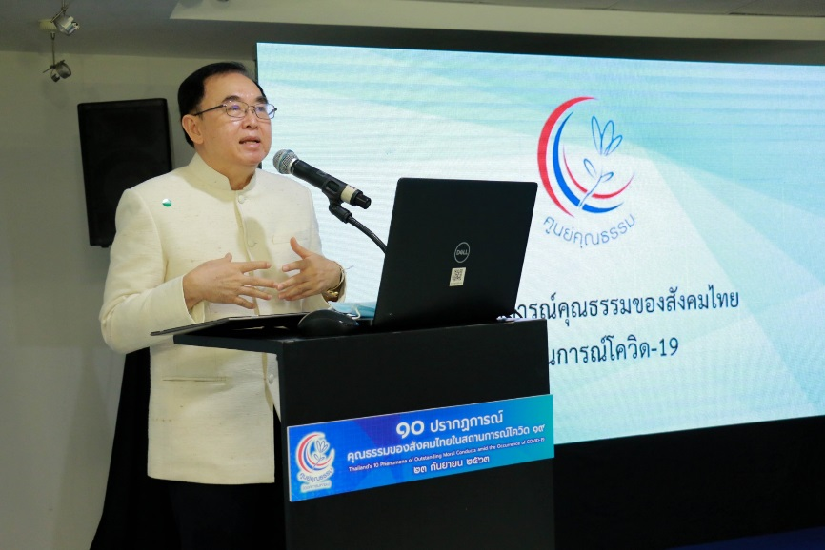
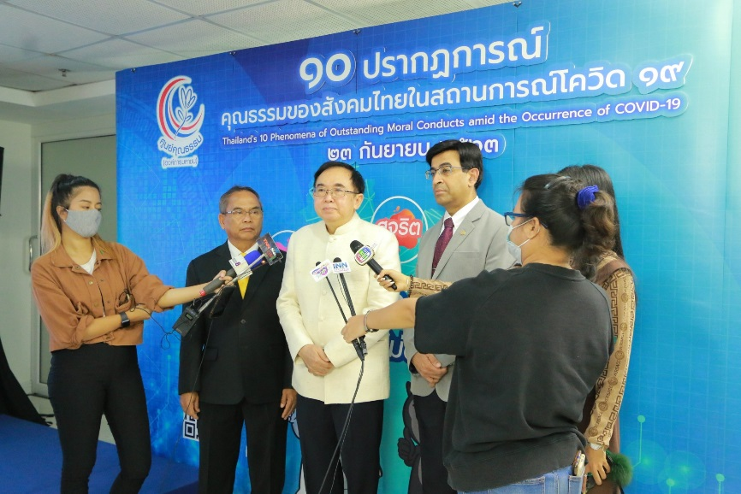
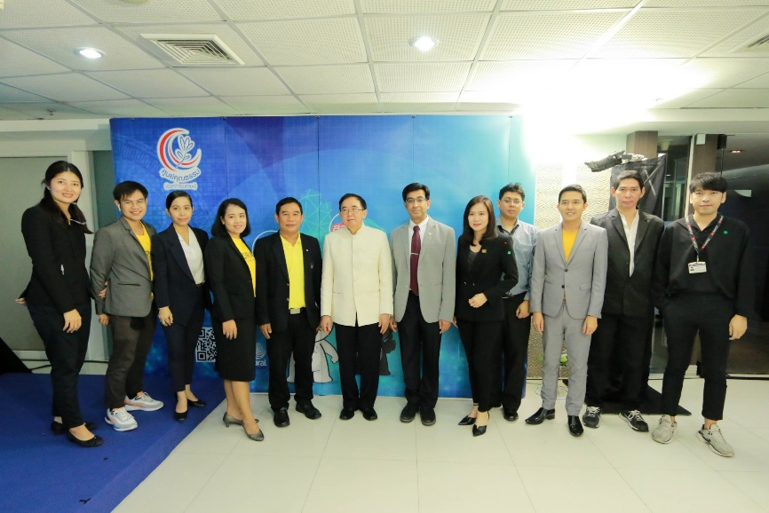
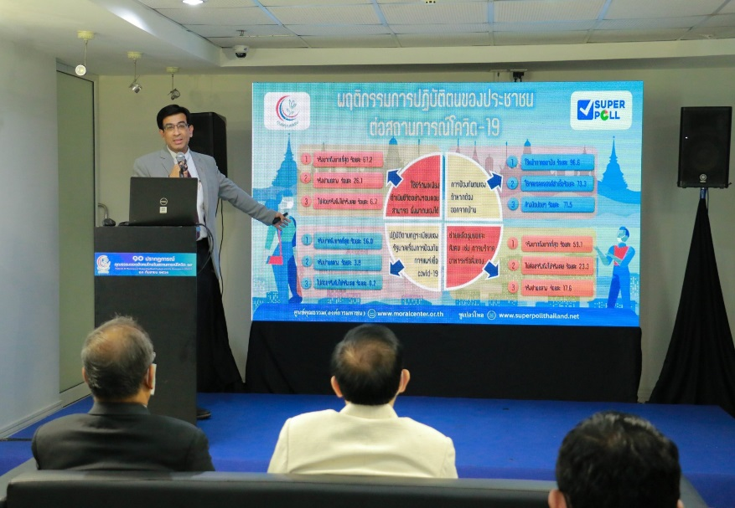
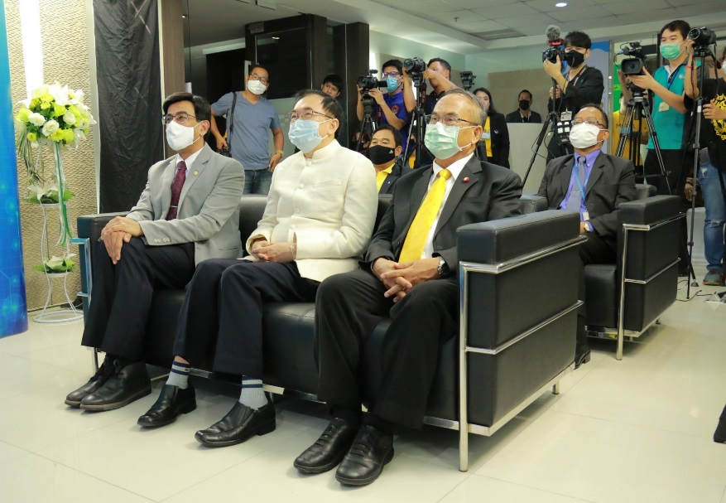
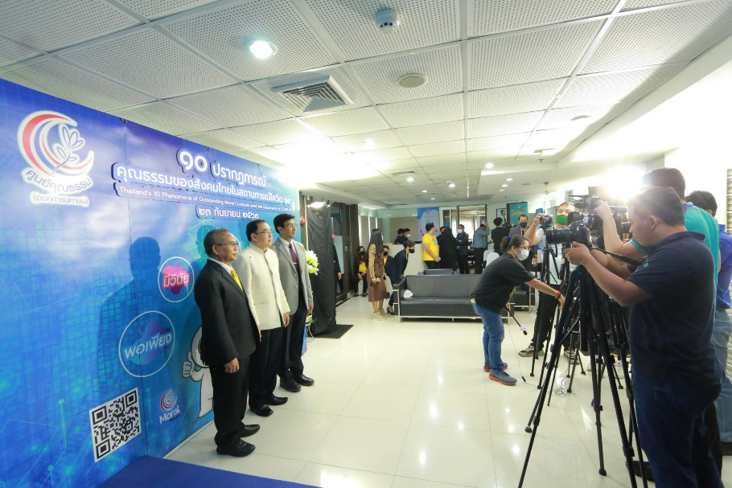
การแถลงข่าว ๑๐ สุดยอดปรากฏการณ์ด้านคุณธรรมของสังคมไทยในสถานการณ์โควิด (COVID-19)
เมื่อวันที่ ๒๓ กันยายน ๒๕๖๓ ณ ศูนย์คุณธรรม(องค์การมหาชน)

Slide 18

การมอบประกาศเกียรติคุณ
การมอบใบประกาศเกียรติคุณเพื่อเป็นการขอบคุณ และยกย่องการทำความดีในช่วงสถานการณ์โควิด ให้แก่ผู้ผ่านการคัดเลือก ๑๐ ปรากฏการณ์คุณธรรมฯ และส่งมอบใบประกาศเกียรติคุณแก่ผู้ที่ได้รับการเสนอชื่อทั้งหมด จาก ๓๐ จังหวัด รวม ๖๔ ผลงาน/ปรากฏการณ์
ทุกผลงานที่ผ่านการคัดกรอง ได้รับประกาศเกียรติคุณ จากศูนย์คุณธรรม(องค์การมหาชน)

Slide 19

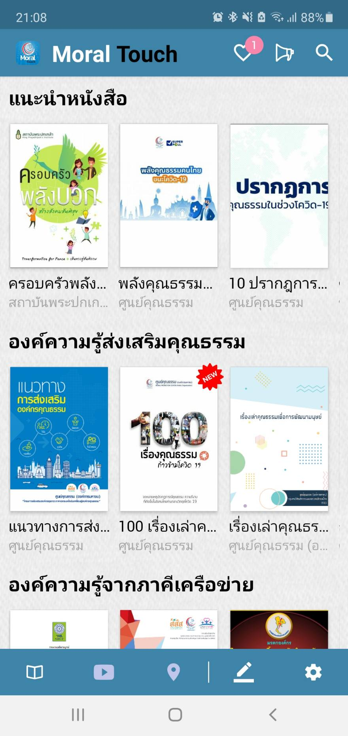



การรวบรวมจัดทำเป็นหนังสือ ๑๐๐ เรื่องราวคุณธรรมความดีในสถานการณ์โควิด
หนังสือร้อยเรียงเรื่องราวปรากฏการณ์คุณธรรมความดีในพื้นที่จังหวัดส่งเสริมคุณธรรม จำนวน ๑๐ จังหวัด ครอบคลุม ๔ ภาค จังหวัดละ ๑๐๐ กรณี รวม ๑,๐๐๐ กรณี ได้แก่ เชียงราย พิจิตร บุรีรัมย์ ร้อยเอ็ด ศรีษะเกษ อุดรธานี ราชบุรี พระนครศรีอยุธยา พัทลุง สุราษฏร์ธานี เผยแพร่ในรูปแบบ E-books และดาวน์โหลดในแอปพลิเคชั่น MORAL TOUCH
หนังสือ ๑๐๐ เรื่องราวคุณธรรม ความดีในสถานการณ์โควิด
จัดพิมพ์เผยแพร่ จำนวน ๑,๐๐๐ เล่ม และดาวน์โหลดในแอปพลิเคชั่น MORAL TOUCH ของศูนย์คุณธรรม
ศูนย์คุณธรรม ได้รวบรวมเรื่องราวคุณธรรมความดี ในสถานการณ์โควิด รวม ๑,๑๐๐ กรณี

Slide 20

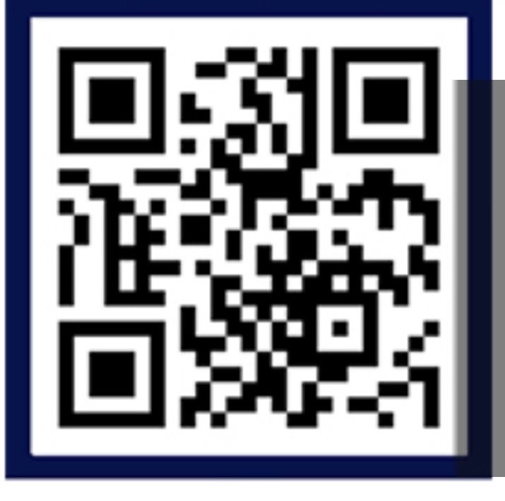

Slide 21
ระเบียบวาระที่ ๓
เรื่องเพื่อพิจารณา

Slide 22
ระเบียบวาระที่ ๓ :
๓.๑ (ร่าง) แผนการดำเนินงานของคณะอนุกรรมการด้านวิชาการการส่งเสริม
คุณธรรมในสังคมไทย ปีงบประมาณ ๒๕๖๔
(ร่าง) แผนการดำเนินงานของคณะอนุกรรมการด้านวิชาการการส่งเสริมคุณธรรมในสังคมไทย
ปีงบประมาณ 2564
ส่วนที่ ๑ การดำเนินงานตามบทบาทและอำนาจหน้าที่ (ตามคำสั่งแต่งตั้ง)
ส่วนที่ ๒ การดำเนินงานด้านวิชาการเพิ่มเติมที่เป็นการสนับสนุนการขับเคลื่อน
แผนแม่บทส่งเสริมคุณธรรมแห่งชาติให้มีประสิทธิภาพมากขึ้น

Slide 23
(ร่าง) แผนการดำเนินงานของคณะอนุกรรมการด้านวิชาการการส่งเสริมคุณธรรมในสังคมไทย ปีงบประมาณ 2564
ที่ | แผนงาน | ระยะเวลาดำเนินการ | งบประมาณ | ผู้รับผิดชอบ
ส่วนที่ ๑ การดำเนินงานตามบทบาทและอำนาจหน้าที่ (ตามคำสั่งแต่งตั้ง)
๑ | การศึกษา วิเคราะห์ข้อมูลสถานการณ์คุณธรรมของสังคมไทย | ๓ เดือน (ไตรมาส ๑) | งบประมาณจากศูนย์คุณธรรม | ศูนย์คุณธรรม
๒ | การจัดหลักสูตรพัฒนาวิทยากรส่งเสริมคุณธรรม | ๖ เดือน (ไตรมาส ๑-๓) | บูรณาการ งปม. - ศูนย์คุณธรรม - กรมการศาสนา - สป.วธ. - กรมอื่นๆ ใน กระทรวง วธ. | ศูนย์คุณธรรม+ กรมการศาสนา
๓ | การทบทวนและจัดทำแผนแม่บทส่งเสริมคุณธรรมแห่งชาติ ฉบับที่ 2 | (ไตรมาส ๑-๔) | ๓,๕๐๐,๐๐๐ | ศูนย์คุณธรรม+ กรมการศาสนา
๔ | จัดประชุมอนุกรรมการฯ ๔ ครั้ง (ไตรมาสละ ๑ ครั้ง) | ธ.ค.๖๓ -ก.ย.๖๔ | ๔๓๘,๙๐๐ | กรมการศาสนา

Slide 24
(ร่าง) แผนการดำเนินงานของคณะอนุกรรมการด้านวิชาการการส่งเสริมคุณธรรมในสังคมไทย ปีงบประมาณ 2564
ที่ | แผนงาน | ระยะเวลาดำเนินการ | งบประมาณ | ผู้รับผิดชอบ
ส่วนที่ ๒ การดำเนินงานด้านวิชาการเพิ่มเติมที่เป็นการสนับสนุนการขับเคลื่อนแผนแม่บทส่งเสริมคุณธรรมแห่งชาติ ให้มีประสิทธิภาพมากขึ้น
๑ | การจัดทำโครงการใหญ่ (Big Project) | ไตรมาส ๒ | - | ศูนย์คุณธรรม+ กรมการศาสนา
๒ | พัฒนาเครื่องมือการประเมิน/ ชุมชน องค์กร อำเภอ จังหวัดคุณธรรม (๙ ข้อ ๓ ระดับ) และดัชนีชี้วัดคุณธรรมเชิงพฤติกรรม ในรูปแบบดิจิทัลแพลตฟอร์ม | ๖ เดือน (ไตรมาส ๑-๒) | งบประมาณจากศูนย์คุณธรรม | ศูนย์คุณธรรม
๓ | รวบรวม ถอดบทเรียนองค์ความรู้กรณีศึกษาผลสำเร็จการขับเคลื่อนชุมชน องค์กร อำเภอ จังหวัดคุณธรรม เพื่อเผยแพร่ขยายผล | ไตรมาส ๓-๔ | บูรณาการงบจากน่วยงานที่เกี่ยวข้อง | - ศูนย์คุณธรรม - กรมการศาสนา – สถาบันวิชาการในพื้นที่ -ทีมวิทยากรแกนนำในพื้นที่
๔ | กิจกรรมอื่นๆ...........

Slide 25
ระเบียบวาระที่ ๓ :
๓.๒ (ร่าง) แนวทางการจัดทำแผนแม่บทส่งเสริมคุณธรรมแห่งชาติ ฉบับที่ ๒
(พ.ศ.๒๕๖๕-๒๕๖๙)
(ร่าง) แผนการดำเนินงานการปรับปรุงและทบทวนแผนแม่บทส่งเสริมคุณธรรมแห่งชาติ ฉบับที่ ๑
(พ.ศ.2559 - 2564) และวางแผนการจัดทำแผนแม่บทส่งเสริมคุณธรรมแห่งชาติ ฉบับที่ 2
การทบทวนและจัดทำแผนแม่บทส่งเสริมคุณธรรมแห่งชาติ ฉบับที่ 2

Slide 26
(ร่าง) แผนการดำเนินงานของคณะอนุกรรมการด้านวิชาการการส่งเสริมคุณธรรมในสังคมไทย ปีงบประมาณ 2564
ที่ | แผนงาน | ระยะเวลาดำเนินการ | งบประมาณ | ผู้รับผิดชอบ
๑ | การทบทวนและจัดทำแผนแม่บทส่งเสริมคุณธรรมแห่งชาติ ฉบับที่ 2 ๑.๑ กระบวนการทบทวน วิเคราะห์ข้อมูลผลการขับเคลื่อนแผนแม่บทฯ ฉบับที่ ๑ ๑.๒ วิเคราะห์ความเชื่อมโยงยุทธศาสตร์ชาติและแผนที่เกี่ยวข้อง ๑.๓ ยกร่าง แผนแม่บทส่งเสริมคุณธรรมฯ ฉบับที่ ๒ ๑.๔ เวทีรับฟังความคิดเห็นต่อร่างแผนแม่บทฯ ฉบับที่ ๒ จากกลไกระดับจังหวัด /กระทรวง/ภาคส่วนที่เกี่ยวข้อง ๑.๕ นำเสนอ ร่าง แผนแม่บทฯ ฉบับที่ ๒ ต่อคณะกรรมการส่งเสริมคุณธรรมแห่งชาติ เพื่อพิจารณา ๑.๖ เสนอ ร่าง แผนแม่บทส่งเสริมคุณธรรมฯ ฉบับที่ ๒ ให้ ครม. เห็นชอบ ๑.๗ ประกาศใช้แผนแม่บท ฉบับที่ ๒ | ไตรมาส ๑ ไตรมาส ๒ ไตรมาส ๒ ไตรมาส ๒ ไตรมาส ๓ ไตรมาส ๔ ไตรมาส ๔ | ๓,๕๐๐,๐๐๐ | กรมการศาสนา +ศูนย์คุณธรรม

Slide 27
ระเบียบวาระที่ ๓ :
๓.๓ แนวคิดการจัดทำโครงการเชิงกลยุทธ์ด้านคุณธรรมเพื่อส่งเสริมคุณธรรม
ของสังคมไทย
ฝ่ายเลขานุการคณะอนุกรรมการด้านวิชาการฯ จึงมีแนวคิดที่จะจัดทำโครงการใหญ่ (Big Project) เป็นยุทธศาสตร์ที่ท้าทาย strategic challenge โดยใช้หลักปรัชญาเศรษฐกิจพอเพียง ผ่านการทำงานคุณธรรมเชิงพื้นที่ (Area base) และการทำงานกับเด็กและเยาวชน (Population base) เป็นจุดคานงัดในการขับเคลื่อนงานคุณธรรม ที่เสนอโดยคณะกรรมการส่งเสริมคุณธรรมแห่งชาติ เพื่อขอรับการสนับสนุนงบประมาณรัฐบาลหรือหน่วยงานที่เกี่ยวข้อง

Slide 28
ระเบียบวาระที่ ๔
เรื่องอื่นๆ

Slide 29

คณะอนุกรรมการด้านวิชาการ
การส่งเสริมคุณธรรมในสังคมไทย

